Slide 1

Môn: Toán Lớp: 4A3
Trường Tiểu học số 2 Tam Quan Nam
CHÀO MỪNG QUÝ THẦY, CÔ GIÁO VỀ DỰ GIỜ
Giáo viên: Hồ Thị Kim Loan

Slide 2







Notes:
Hương Thảo – Zalo 0972.115.126. Các nick khác đều là giả mạo, ăn cắp chất xám

Slide 3
1 dm² = ….. cm²

Slide 4
1 dm² = 100 cm²

Slide 5
1600 cm² = ….. dm²

Slide 6
1600 cm² = 16 dm²

Slide 7
3 m² 20 dm² = …… dm²

Slide 8
3 m² 20 dm² = 320 dm²

Slide 9
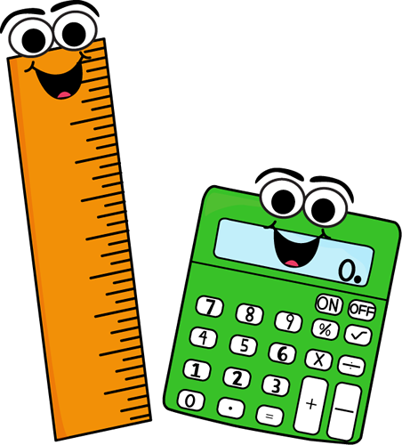

Thứ Tư ngày 05 tháng 11 năm 2025
TOÁN
ĐỀ - XI - MÉT VUÔNG, MÉT VUÔNG, MI- LI - MÉT VUÔNG
(Tiết 3)

Slide 10

Notes:
Hương Thảo – Zalo 0972.115.126. Các nick khác đều là giả mạo, ăn cắp chất xám

Slide 11
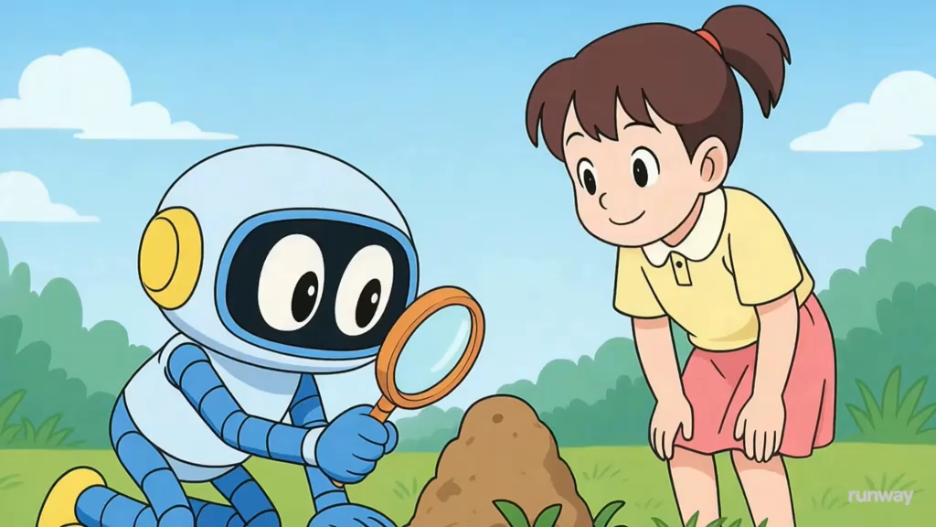

Slide 12


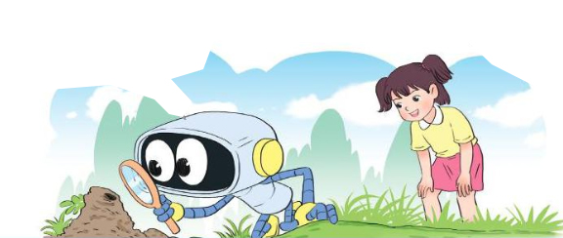

Anh ơi, nếu muốn làm cửa cho tổ kiến thì mình phải làm cửa cỡ nào ạ?
Ôi, sẽ là một cái cửa bé tí hon ấy.
Để đo những vật có kích thước nhỏ ta dùng đơn vị đo nào?
Bạn nhỏ muốn làm cửa cho tổ kiến thì phải làm như thế nào?
Notes:
Hương Thảo – Zalo 0972.115.126. Các nick khác đều là giả mạo, ăn cắp chất xám

Slide 13


1 mm²
1mm
1cm

Slide 14

Để đo diện tích của những vật có kích thước nhỏ, người ta có thể dùng đơn vị: mi-li-mét vuông.
Mi-li-mét vuông là diện tích của hình vuông có cạnh dài 1 mm.
Mi-li-mét vuông viết tắt là mm².
100 mm² = 1 cm²

Slide 15




Bài hát: Mi-li-mét vuông

Slide 16


Slide 17
1. Hoàn thành bảng sau (theo mẫu)
Đọc | Viết
Năm mươi lăm mi-li-mét vuông | 55 mm²
Hai trăm linh tư mi-li-mét vuông | ?
? | 2 040 mm²
Mười nghìn mi-li-mét vuông | ?
204 mm²
Hai nghìn không trăm bốn mươi mi – li – mét vuông
10 000 mm²
Notes:
Hương Thảo – Zalo 0972.115.126. Các nick khác đều là giả mạo, ăn cắp chất xám

Slide 18

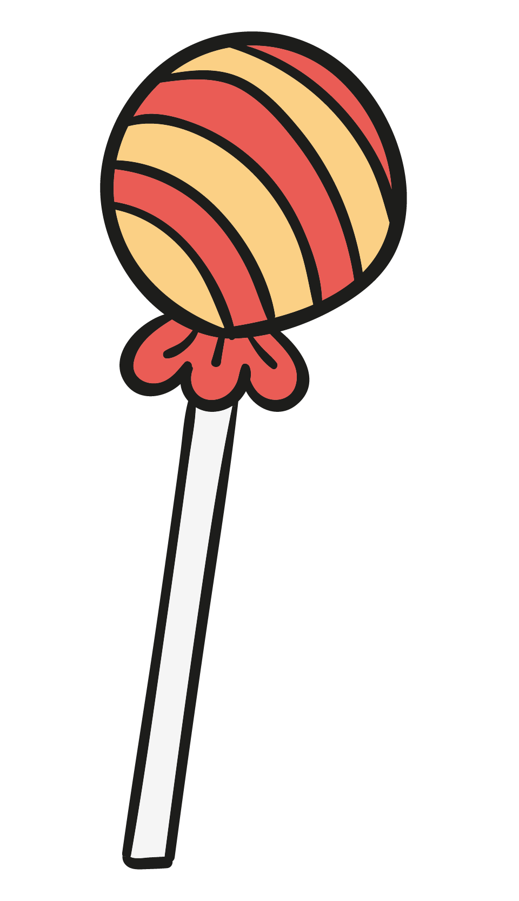

2. Số
1 cm² = mm²
1 cm² 30 mm² = mm²
a)
100
130
b)
2 cm² = mm²
8 cm² 5 mm² = mm²
200
805
200 mm² = cm²
7 cm² 14 mm² = mm²
2
714
Notes:
Hương Thảo – Zalo 0972.115.126. Các nick khác đều là giả mạo, ăn cắp chất xám

Slide 19
3. Chọn câu trả lời đúng
Diện tích của một nhãn vở khoảng:
A. 15 mm² B. 15 cm² C. 15 dm² D. 15 m²

Slide 20
Vận dụng

Slide 21




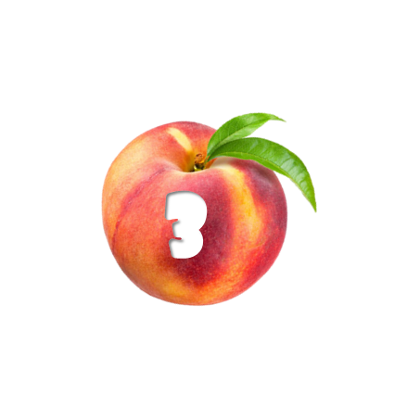
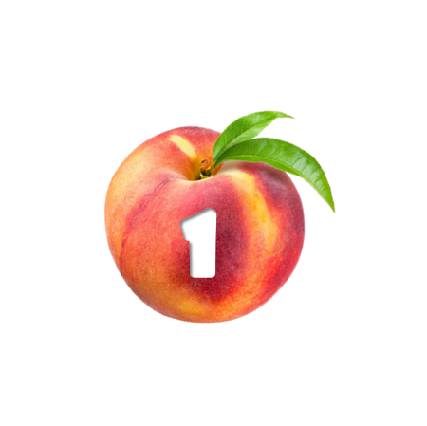

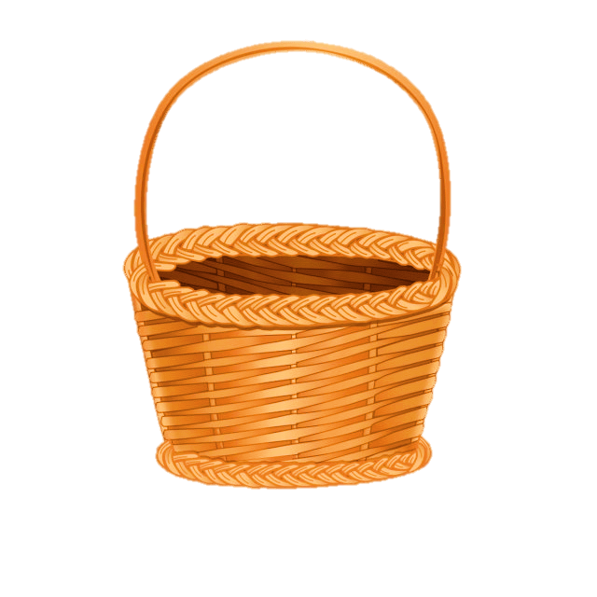
Notes:
Hương Thảo – Zalo 0972.115.126. Các nick khác đều là giả mạo, ăn cắp chất xám

Slide 22


1 cm² = …….mm²
A. 100
B. 10
C. 1 000
Notes:
Bấm quả đào để quay về

Slide 23
5 cm² 27 mm² …. 527 mm²
A. <
B. =
C. >

Slide 24
4 cm² 30 mm² …. 4 030 mm²
A. >
B. =
C. <

Slide 25

Notes:
Hương Thảo – Tranthao121004@gmail.com

